Slide 1
Виды постельного белья
Подготовила:
Лобач-Хомутова
Мария Павловна

Slide 2
Виды постельного белья
Понятие «постельное белье» подразумевает единый комплект тканых изделий. Один стандартный комплект, как правило, включает 1 пододеяльник, 1 простыню и 2 наволочки. Сегодня широко распространены виды постельного белья полуторного, двуспального, а также семейного типов и двуспальное белье европейского стандарта. Для детских постелей производится особое белье детских размеров.

Slide 3
Полуторное и двуспальное постельное белье.
Размеры белья составляют:
Простыня полуторная – 150х210 и двуспальная – 195х220
Пододеяльник – 143х210 и двуспальный – 175х215
Наволочка – 70х70 (2 шт.) и наволочка – 70х70 (2 шт.)

Slide 4
Евро и семейные комплекты.
Размеры белья составляют:
Простыня Пододеяльник Наволочка

Slide 5
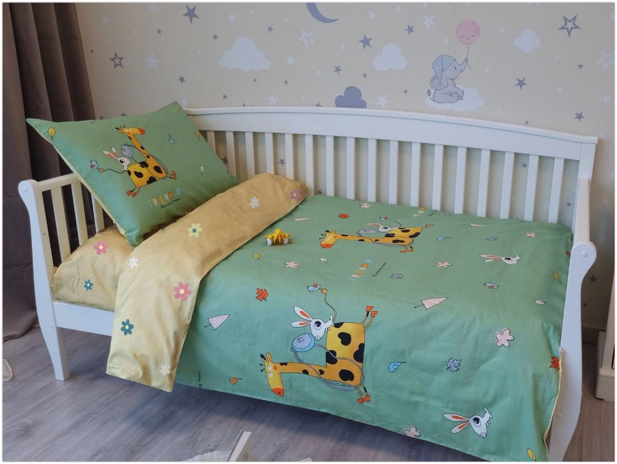
Комплект детского белья
Мягкое постельное белье из натуральных тканей
— залог качественного сна.
Фланель подходит для комплекта на зиму,
а хлопок на лето . Такое постельное белье хорошо пропускает воздух - ткань не станет влажной даже в жару.
Размеры :
Простыня100х150
Пододеяльник – 147х112
Наволочка 40х60 (1 шт.)

Slide 6
Правильный уход за постельным бельем состоит из 4 этапов:
1. Стирка
2. Утюжка
3. Сушка
4. Хранение
Постельное белье из натуральных материалов при регулярном использовании может прослужить до 10 лет.
Главное — соблюдать правила ухода.
Первый этап — стирка
Первое, что стоит делать — стирать комплекты вывернув наизнанку.
Также рекомендуют стирать наборы постельного белья на щадящем режиме: температурный режим не более 40’ градусов) и отжим не более 800 оборотов.
Не стирайте постельное белье вместе с другими материалами, одеждой и сортируйте в зависимости от цвета.

Slide 7
Второй этап — сушка
Рекомендуют сушить постельное белье в расправленном виде, в горизонтальном положении. Такая сушка предотвращает появление заломов и складок на ткани.
Сушить в сушильной машине стоит в вывернутом наизнанку виде и на щадящей сушке (ЭКО-режим).
Третий этап — утюжка
Гладить постельное белье при температуре не выше 150’, во влажном состоянии и без обработки паром, если вам нравится вид глаженого белья. В остальных случаях постельные комплекты можно не гладить.
После утюживания не убирайте набор сразу в шкаф, дайте ему остыть.
Четвертый завершающий этап — хранение постельного белья Хранить постельное белье на отдельной полке или в отдельном шкафчике. Для того, чтобы постельное белье всегда оставалось свежим, рядом кладут ароматное мыло, мешочек с травами или бутылочки с эфирными маслами.

